Slide 1
Курский край

Slide 2
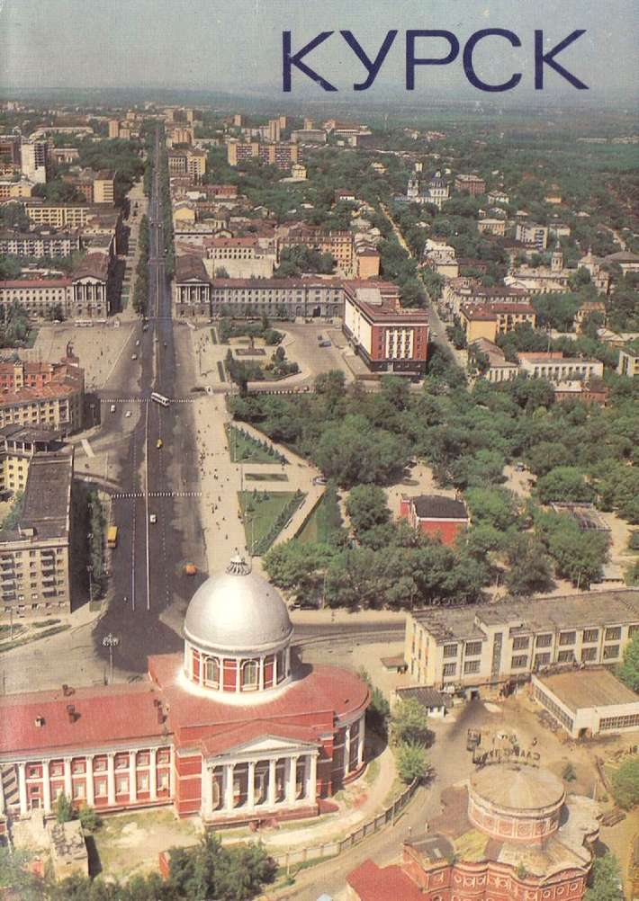
Курская область расположена в европейской части России. С запада на восток она простирается на 305 км, а с севера на юг 171 км.

Slide 3
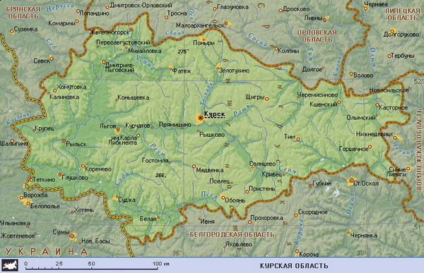
Граничит с 6 областями: с Орловской. Липецкой, Воронежской, Белгородской, Сумской, Брянской.

Slide 4
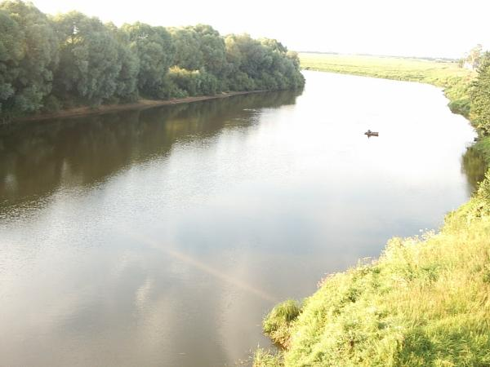
По территории области протекает более 900 рек и ручьёв. Самые длинные реки Сейм, Свапа, Тускарь, Псёл.

Slide 5
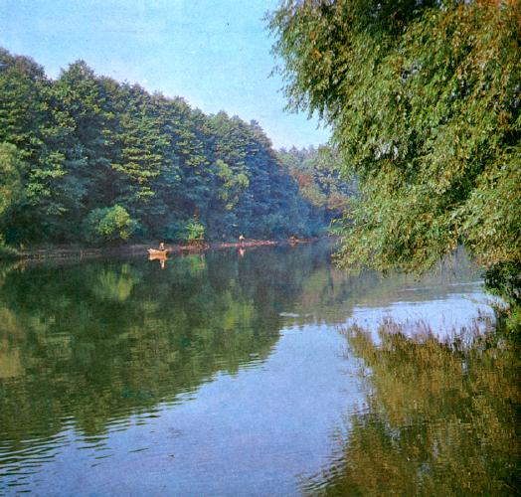
Длина реки Сейм 748 км,
Свапы 197 км, Тускаря 108 км, Псёла 717 км.

Slide 6
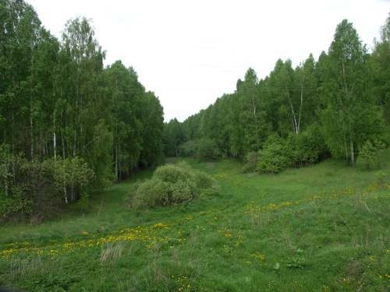
Богата природа Курского края. В долинах рек, вокруг озёр и прудов Курской области обитает 56 видов млекопитающих, 266 видов птиц, в водоёмах – 30 видов рыб.

Slide 7
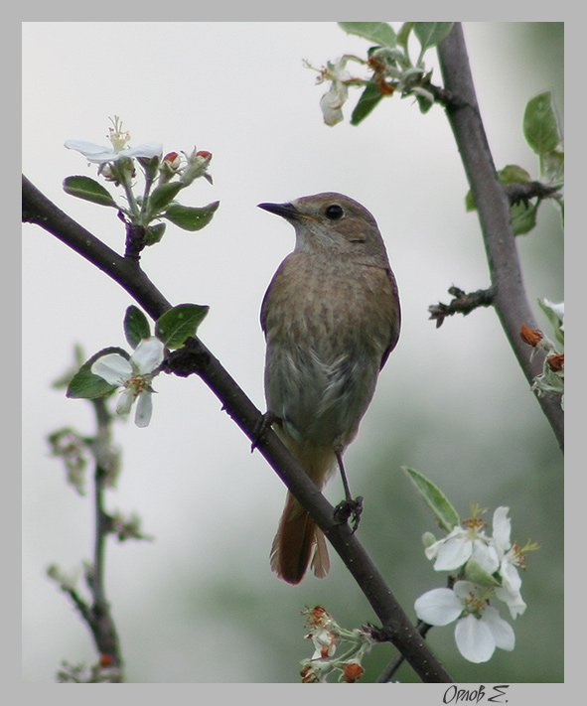
Самые особенные птицы – это курские соловьи. Некоторые исследователи полагают, что они способны издавать до 40 куплетов песни. Такой богатой мелодии нет у других птиц, поэтому мы по праву можем гордиться курскими соловьями.

Slide 8
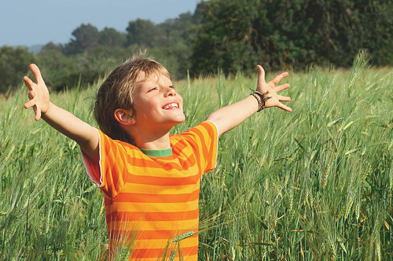
Курский край – один из самых красивейших уголков России. Наш долг – бережно относиться к родной природе, любить и беречь её, продолжать славные традиции курян, работать на благо Земли Русской!

Slide 9
Презентацию подготовила воспитатель Областного детского санатория Киселева Елена Николаевна.

